Slide 1













iWorkshop műhelytitkok
- Git & GitHub
B
iWorkshop műhelytitkok
- 2015 -
Webstúdió és élményműhely

Slide 2
iWorkshop műhelytitkok – Git & GitHub
2/37
A verziókövetés
Verziókezelés alatt a több verzióval rendelkező adatok kezelését értjük
Az egyes változtatásokat verziószámokkal és verzióbetűkkel követik nyomon
Központosított (pl. SVN) és elosztott rendszerek (pl. Git)
Webstúdió és élményműhely

Slide 3
iWorkshop műhelytitkok – Git & GitHub
3/37
Alapfogalmak
”Az van mentve, ami ’commitolva’ van.” - Ősi Dakota közmondás
Repository: Az az adatstruktúra, ami tárolja a metaadatokat az érintett fájlokkal / könyvtárakkal kapcsolatban
Index: Csak az indexelt fájlok változásai vannak követve
Commit: Az indexelt fájlokban történt változtatások mentése
Branch: A fejlesztést több ponton elágaztathatjuk és ezeket az ágakat nevezzük branch-eknek
Tag: Az egyes commit-okat (verziókat) lehet tag-ek segítségével megjelölni
Merge: Az egyes branch-ek/verziók összefűzése
Webstúdió és élményműhely

Slide 4
iWorkshop műhelytitkok – Git & GitHub
4/37
Miért pont Git?
Elosztott rendszer:
Minden repository egy biztonsági mentés
Minden repository egyenértékű
Lokálisan lehet a változtatásokat commit-olni, a „központi” repo elérése nélkül
Gyors
Elterjedt
Webstúdió és élményműhely

Slide 5
Figyelem!
A következő diákon felkavaró terminál parancsok következnek, kizárólag erős idegzetűeknek!
Webstúdió és élményműhely

Slide 6
iWorkshop műhelytitkok – Git & GitHub
6/37
Local repository - Git init
Inicializál egy új, üres repository-t az adott könyvtárban
A fájlok nem kerülnek automatikusan be az indexbe, azokat hozzá kell adni, hogy verziókövetve legyenek
.git rejtett mappa maga a repository
Webstúdió és élményműhely

Slide 7
iWorkshop műhelytitkok – Git & GitHub
7/37
Local repository - Git add
Ahhoz, hogy valami verziókövetve legyen, hozzá kell adjuk az indexhez
Ez a parancs erre szolgál
Paraméterek formájában adhatjuk meg, mely fájlokat akarjuk az adott repo-n belül követni
Webstúdió és élményműhely

Slide 8
iWorkshop műhelytitkok – Git & GitHub
8/37
ADJ CÍMET
Working Directory
Staging Area
.git directory (Repository)
Checkout the project .
Stage fixes
Commit
Webstúdió és élményműhely

Slide 9
iWorkshop műhelytitkok – Git & GitHub
9/37
Local repository - Git commit
Az indexelt fájlokban történt változtatásokat a fenti paranccsal tudjuk a projektbe gyűjteni
Itt kerül be ténylegesen a változás a repository-ba, innen visszaállítható a dolog
A commit-ok egy láncolt listát alkotnak
Commit-oljunk sűrűn, de struktúráltan
”Az van mentve, ami ’commitolva’ van.” - Ősi Dakota közmondás
Webstúdió és élményműhely

Slide 10
iWorkshop műhelytitkok – Git & GitHub
10/37
Local repository - Git checkout
Ezzel lehet egy adott revíziót/branch-et a working directory-ba „kibontani”
A commit-ok láncolatán végigmegy a rendszer és a commit-okban tárolt változtatásokat összegezve építi fel a working directory-t
Webstúdió és élményműhely

Slide 11
iWorkshop műhelytitkok – Git & GitHub
11/37
Master
Commit 5
Commit 4
Commit 3
Commit 2
Commit 1
Webstúdió és élményműhely

Slide 12
iWorkshop műhelytitkok – Git & GitHub
12/37
Master
Development
Commit 6 | Tag: 0.1
Commit 5
Commit 4
Commit 3
Commit 2
Commit 1
Commit 1
Webstúdió és élményműhely

Slide 13
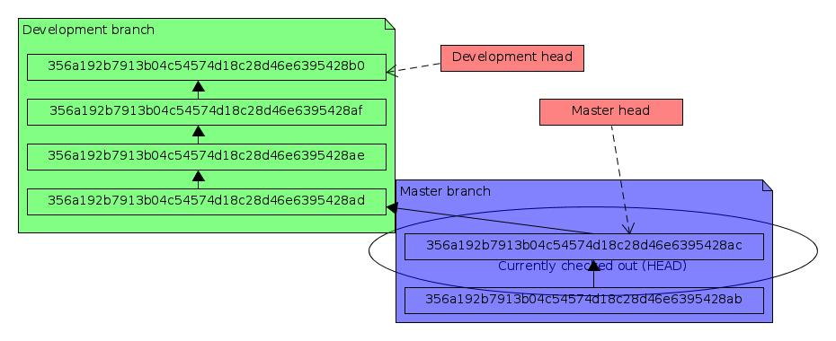
Branch
Lehetetlen folyamatábra!
Nem ártana keresni valami barátságosabbat. Ezt el sem tudom képzelni, hogyan lehetne bedesignolni... ;)
Webstúdió és élményműhely

Slide 14
iWorkshop műhelytitkok – Git & GitHub
14/37
Branch-ek
Adott commit-ra mutató pointer
Ezek a pointerek segítenek követni az egyes commit-okat, enélkül elvesznének
Az adott szál utolsó elemére mutat
Webstúdió és élményműhely

Slide 15
iWorkshop műhelytitkok – Git & GitHub
15/37
HEAD
A working directory-ban aktuálisan kibontott revíziót jelöli (vagyis branch pointer-t)
A pointer pointerének a pointerje…
Webstúdió és élményműhely

Slide 16
iWorkshop műhelytitkok – Git & GitHub
16/37
Detached HEAD
Mikor egy régebbi revíziót checkout-olunk, az ottani változtatások egy új szálat indítanak
Az új szál nem tartozik egyetlen branch-hez sem, csak a HEAD pointerje mutat rá
Az itt keletkező commit-ok eltűnnek, ha nem rendeljük hozzá egy branch-hez (és ezáltal hozunk létre egy permanens pointer-t)
Webstúdió és élményműhely

Slide 17
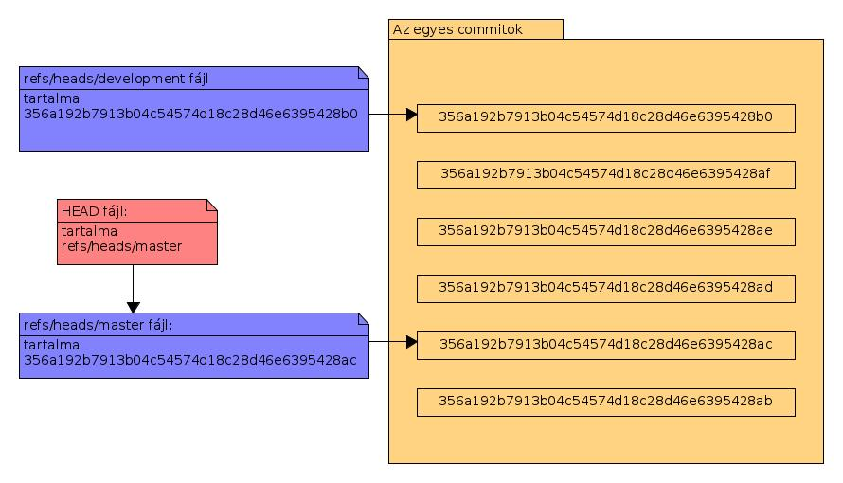
.git/refs
Lehetetlen folyamatábra!
Nem ártana keresni valami barátságosabbat. Ezt el sem tudom képzelni, hogyan lehetne bedesignolni... ;)
Webstúdió és élményműhely

Slide 18
iWorkshop műhelytitkok – Git & GitHub
18/37
Git branch
Egy új branch-et hoz létre (azaz egy pointert a refs/heads mappában)
A legutolsó commit-ra mutat (HEAD)
Ez lesz az aktív szál is a parancs végén
Új branch keletkezhet checkout-ból, pull-ból, merge-ből, stb.
Webstúdió és élményműhely

Slide 19
iWorkshop műhelytitkok – Git & GitHub
19/37
Git merge
Két branch commit-jainak az összefűzése
A rendszer az egyazon fájlokat érintő változásokat több stratégia alapján tudja összefűzni
Ha ezzel a stratégiával nem sikerül, akkor a fájl ún. conflicted állapotba kerül
Mindig az aktuális branch-be vonja bele az adott változtatást
Webstúdió és élményműhely

Slide 20
Git merge – Fast forward
Lehetetlen folyamatábra!
Nem ártana keresni valami barátságosabbat. Ezt el sem tudom képzelni, hogyan lehetne bedesignolni... ;)
Webstúdió és élményműhely

Slide 21
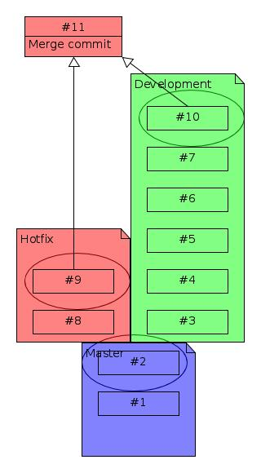
Git merge – Merge commit
Webstúdió és élményműhely

Slide 22
1 <html>
2 <head><title>Teszt</title>
3 </head>
World in conflict
1 <html>
2 <head>
3 <title>Teszt</title></head>
1 <html>
2 <head><title>Teszt
3 </title></head>
!
1 <html> // ez a rész ami egyezik
2 <<<<<<< HEAD // itt kezdődik az aktuális branchből való, AMIBE mergelünk
3 <head><title>Teszt
4 </title></head>
5 ======= // itt jön az a branch, AMIBŐL mergelünk
6 <head>
7 <title>Teszt</title></head>
8 >>>>>>> dev // itt ér véget az ütközés
Webstúdió és élményműhely

Slide 23
iWorkshop műhelytitkok – Git & GitHub
23/37
Remote repository
A legtöbb esetben kapcsolatba kell lépjünk egy ilyennel
Több protokoll mentén lehet elérni
Remote repository-ba nem tudunk commit-olni, mint SVN esetében, hanem a két egyenértékű repository kommunikál
Webstúdió és élményműhely

Slide 24
iWorkshop műhelytitkok – Git & GitHub
24/37
Protokollok
ftpl
http
ssh
Git (socket)
Local
Webstúdió és élményműhely

Slide 25
iWorkshop műhelytitkok – Git & GitHub
25/37
Git clone
A teljes repository-t lemásolja egy könyvtárba, majd kicheckout-olja a master ágat
Egyenértékű repository lesz
Ezen elkezdhetünk dolgozni, de a commit-ok csak a mi lokális repo-nkat érintik
Webstúdió és élményműhely

Slide 26
iWorkshop műhelytitkok – Git & GitHub
26/37
Git remote
A git repository-nk configurációs fájljához hozzáad egy remote repository-t az általunk választott névvel, amiket utána más parancsokkal (pl. git pull, git push ) elérünk
Minden remote-nak van egy lokális és egy remote branch-e, amit úgymond követ
Tehát pl. a lokális master ág követheti a remote development ágat
Webstúdió és élményműhely

Slide 27
iWorkshop műhelytitkok – Git & GitHub
27/37
Tracked branch
Local
Remote
Master
Test
Devel
Devel
Prod
Webstúdió és élményműhely

Slide 28
iWorkshop műhelytitkok – Git & GitHub
28/37
Git push
A git remote-al előzetesen hozzáadott (vagy a git clone által felkonfigurált) remote repository-ba másolja az adott branch változásait
Ha a remote már tartalmaz olyan változásokat, amiket a mi lokális repo-nk nem, akkor előtte update-elnünk kell
Ez egy merge commit-ot fog eredményezni
Webstúdió és élményműhely

Slide 29
iWorkshop műhelytitkok – Git & GitHub
29/37
Git pull
A lokális repository-nk adott branch-ét fogja a követett remote repository-ból update-elni. Az ottani commit-ok kerülnek át ezáltal a mi repo-nkba
A git push ellenkezője
Webstúdió és élményműhely

Slide 30
iWorkshop műhelytitkok – Git & GitHub
30/37
Pluginek/egyebek
A legtöbb IDE-hez van
Webinterfészt többen megvalósítottak
A népszerűbbek közülük: Gitlab, Bitbucket, GitHub
Webstúdió és élményműhely

Slide 31
iWorkshop műhelytitkok – Git & GitHub
31/37
GitHub
Vizuális interfészt biztosít a repository-k menedzselésére
Egyre növekvő open-source közösség
Apróbb weblapok hosztolhatók a repository mellé, valamint beépített issue tracker és wiki is jár hozzá
Privát (díjköteles) és publikus repository-k
Https és SSH protokoll-okon keresztül érhető el
Jól dokumentált API
Webstúdió és élményműhely

Slide 32
iWorkshop műhelytitkok – Git & GitHub
32/37
Shared Repository model
A repository-ba felpush-olt dolgok nem kerülnek rögtön elfogadásra (már ha van jogunk push-olni), hanem egy kérelem (pull request) keletkezik, amit a repository egyik arra jogosult felhasználója bírálhat el és bemerge-lheti az adott branch-be
Előtte ezt lepull-olhatja lokálisan, hogy ellenőrízze azt, mielőtt elfogadná
Webstúdió és élményműhely

Slide 33
iWorkshop műhelytitkok – Git & GitHub
33/37
Fork & Pull model
A process-ek forkolásához hasonlóan egy adott repository-t tovább lehet forkolni. Ilyenkor lemásoljuk az adott repository-t és egy új néven érjük el utána
Pull request-ek innen is keletkezhetnek a szülő repository felé
Ez akkor előnyös, ha sokan egymástól függetlenül beszállnak egy adott projekt fejlesztésébe
Webstúdió és élményműhely

Slide 34
iWorkshop műhelytitkok – Git & GitHub
34/37
Issue tracker
Az egyes projektekhez, commit-okhoz, pull request-ekhez kapcsolódó hibák, feladatok követésére szolgál
Felhasználók, a projektben résztvevők egyaránt tudnak visszajelzést biztosítani az egyes hibákról
Nem egy JIRA, vagy Redmine, de a célra tökéletes
Webstúdió és élményműhely

Slide 35
iWorkshop műhelytitkok – Git & GitHub
35/37
Open source projektek
Ha égsz a vágytól, hogy valami közös munkába belekezdj, akkor a trending oldalon található projektek közül többféle szűrő segítségével megtalálhatod a neked legjobban tetsző projektet
Ha kóderekre épp nem, tesztelőkre mindig szükség van!
Webstúdió és élményműhely

Slide 36
iWorkshop műhelytitkok – Git & GitHub
36/37
Hasznos linkek
http://git-scm.com/doc
http://git-scm.com/book/en/v2/GitHub-Account-Setup-and-Configuration
https://help.github.com/categories/collaborating/
Látogass el többi tanfolyamunkra is! Várunk szeretettel!
Webstúdió és élményműhely

Slide 37
iWorkshop műhelytitkok
- Git & GitHub
Köszönöm a figyelmet!
Webstúdió és élményműhely

